Slide 1
Requête web

Slide 2
Consommer un API
De moins en moins nombreux sont les applications qui ne se connectent sur le web d’une manière ou d’une autre
.Net offre quelques méthodes pour faire des requêtes sur le web
HttpWebRequest, WebClient, HttpClient et d’autres
Nous allons utiliser HttpClient pour sa simplicité
De plus, nous allons utiliser des API qui ne nécessitent pas une authentification
Il n’y a pas vraiment de forme générique et chaque API peut être distinct

Slide 3
Le projet
Nous allons développer une petite application qui fait des requêtes dans deux API distincts
Dans un premier temps, nous allons récupérer les images des bandes dessinées de XKCD
Dans un second temps, nous allons récupérer les informations sur le levé et le couché du soleil à un endroit spécifique

Slide 4
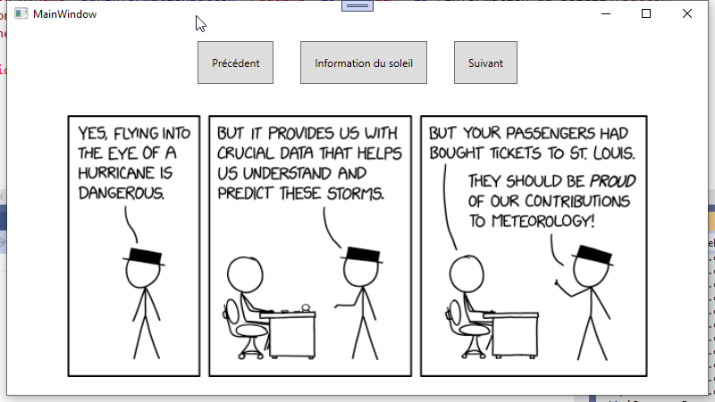
Interface pour récupérer les comiques

Slide 5
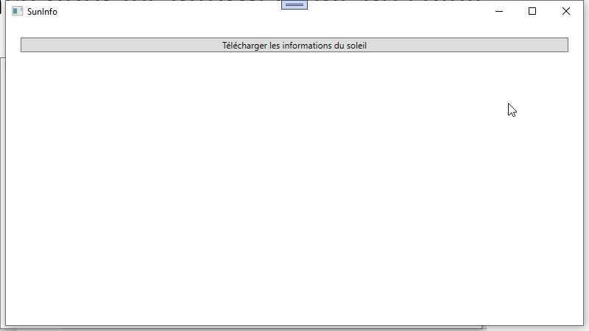
Interface pour les informations du soleil

Slide 6
Identifier les données récupérées
Pour XKCD, le API est très simple la documentation se retrouve sous ce lien : https://xkcd.com/json.html
Cliquez sur le lien https://xkcd.com/info.0.json
Pour sunrise-sunset.org, la documentation se retrouve sous ce lien : https://sunrise-sunset.org/api
Cliquez sur le lien https://api.sunrise-sunset.org/json?lat=36.7201600&lng=-4.4203400

Slide 7
JSON : XKCD
Le lien https://xkcd.com/info.0.json nous renvoie un json avec l’information concernant le comique actif
Le lien http://xkcd.com/614/info.0.json nous renvoie le json avec l’information concernant le comique #614
Le format du json est celui montré ci-contre
{
"month":"9",
"num":2354,
"link":"",
"year":"2020",
"news":"",
"safe_title":"Stellar Evolution",
"transcript":"",
"alt":"It may remain in equilibrium for some time, slowly growing, and then suddenly become significantly redder.",
"img":"https://imgs.xkcd.com/comics/stellar_evolution.png",
"title":"Stellar Evolution",
"day":"2"
}

Slide 8
JSON : XKCD
Ce qui nous intéresse est le numéro, le titre et le lien vers l’image
Notre model pour les comiques n’aura que ces trois champs
Si l’on sait que l’on n’a pas besoin des autres informations, il n’y a aucune utilité à les intégrer dans le code
{
"month":"9",
"num":2354,
"link":"",
"year":"2020",
"news":"",
"safe_title":"Stellar Evolution",
"transcript":"",
"alt":"It may remain in equilibrium for some time, slowly growing, and then suddenly become significantly redder.",
"img":"https://imgs.xkcd.com/comics/stellar_evolution.png",
"title":"Stellar Evolution",
"day":"2"
}

Slide 9
À prendre en considération
Je n’utiliserai pas le MVVM pour ce projet, car ce n’est pas le but
Toutefois, je ne recommande pas de mettre du code directement derrière les boutons
Rien de vous empêche d’adapter le projet pour être en MVVM
Nous allons avoir 2 projets dans la solution soit un premier pour l’interface et un second pour la gestion des requêtes

Slide 10
Création de la solution
Créez une nouvelle solution .Net Core avec WPF
Donnez le nom ApiConsumerDemo
Ajoutez un projet de bibliothèque de classe .Net Core
Donnez le nom ApiLibrary

Slide 11
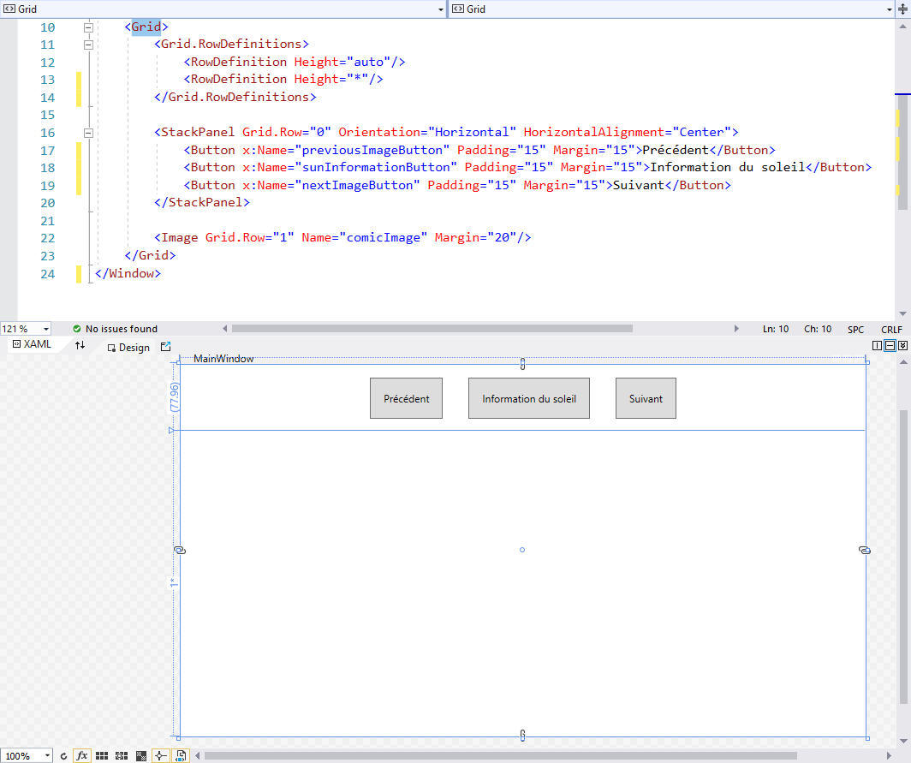
Fenêtre principale
La fenêtre principale est composée de trois boutons et d’une image
On permettra à l’utilisateur de naviguer à travers les images et les boutons seront désactivés si l’on atteint de début ou la fin de la liste
Le bouton « Information du soleil » montrera une nouvelle fenêtre pour permettre l’extraction de l’information

Slide 12
Classe ApiHelper
Dans le projet ApiLibrary, ajoutez une classe statique et publique ApiHelper
Elle servira à créer un objet statique HttpClient
Il servira de navigateur pour faire des requêtes URL
Installez dans le projet les paquets Nuget suivant :
Microsoft.Aspnet.WebApi.Client : Permet d’avoir la classe HttpClient
Newtonsoft.Json : Permet de facilité la gestion des fichiers json
Ce sera une mise à jour
Dans tous les projets, je suggère d’avoir les paquets les plus récents dès le début du projet

Slide 13
Classe ApiHelper
Ajoutez la propriété statique HttpClient ApiClient
On met la propriété statique car l’on ne veut gérer qu’un seul client HTTP pour l’ensemble de l’application
Le HttpClient permet la communication TCP/IP
Le HttpClient agit comme un navigation web
Ajoutez la méthode statique InitializeClient()
Cette méthode servira à instancier l’objet ApiClient
Notes:
Référence : https://www.youtube.com/watch?v=aWePkE2ReGw&t=362s

Slide 14
Méthode InitializeClient
Supprime la collection des types de contenu acceptés par le « Accept request header »
public static void InitializeClient()
{
ApiClient = new HttpClient();
ApiClient.DefaultRequestHeaders.Accept.Clear();
ApiClient.DefaultRequestHeaders.Accept.
Add(new MediaTypeWithQualityHeaderValue("application/json"));
}
Ajoute à la collection la règle que l’on accepte les requêtes de type json
Note : Les Request Headers sont des métadonnées fournissant des informations à propos de la requêtes pour que le serveur puisse adapter la réponse. On peut, par exemple, indiquer que c’est une requête GET ou PUT, indiquer que l’on accepte ou envoie des images, etc.
On retrouve une liste de standard IANA ici.
Notes:
public static class ApiHelper
{
public static HttpClient ApiClient { get; set; }
public static void InitializeClient()
{
ApiClient = new HttpClient();
ApiClient.DefaultRequestHeaders.Accept.Clear();
ApiClient.DefaultRequestHeaders.Accept.Add(new MediaTypeWithQualityHeaderValue("application/json"));
}
}

Slide 15
HttpClient : Supplément
On peut ajouter une adresse de base à un objet HttpClient via la propriété « BaseAddress »
Cela permet d’éviter de toujours définir l’adresse de base à l’objet
Ainsi, on aurait seulement à ajouter l’adresse relative et l’objet s’occuperait de concaténer l’adresse de base aux requêtes
Exemple
ApiClient.BaseAddress = new Uri("http://www.google.ca/");
Dans le projet, nous n’utilisons pas cette propriété car on va utiliser le client pour différentes adresses

Slide 16
Initialisation du client
Dans le constructeur de la fenêtre principale sous la ligne « InitializeComponent(); »
Initialisez le client en appelant la méthode statique « ApiHelper.InitializeClient() »
Ainsi lorsque la fenêtre apparaîtra, nous aurons un navigateur pour notre application
On pourrait mettre ce code l’App.xaml.cs, mais il sera plus facile d’accès dans la fenêtre principale lorsque l’on codera

Slide 17
Classe pour charger les comiques
Ajoutez une classe publique « ComicProcessor »
Ajoutez une méthode asynchrone qui ne retourne rien pour l’instant qui se nomme LoadComic qui prend en paramètre un entier nommée « comicNumber »
public async Task LoadComic(int comicNumber = 0)
Dans la méthode, nous allons construire l’url pour récupérer le contenu de la requête
Ajoutez le code suivant
string url;
if (comicNumber > 0)
url = $"https://xkcd.com/{comicNumber}/info.0.json";
else
url = $"https://xkcd.com/info.0.json";

Slide 18
LoadComic
Ajoutez le bloc suivant
using (HttpResponseMessage response = await ApiHelper.ApiClient.GetAsync(url)) { }
Cette ligne attend le résultat pour une requête GET pour ensuite exécuter le code qui sera dans le bloc
Le mot clé using permet de créer un objet qui aura la durée de vie du bloc, i.e. qu’à la fin du bloc il y a un dispose implicite
Dans notre cas, cela permettra de fermer les ports ouverts et de minimiser l’utilisation de la mémoire
C’est une bonne pratique de gérer la mémoire, les ports et les threads

Slide 19
LoadComic
Dans le bloc using, ajoutez ce code
Ce code indique que si la réponse est un succès, nous allons effectuer du code X sinon nous allons déclencher une exception avec le message retourné par la réponse
Pour le contenu de la réponse nous avons besoin de gérer un objet dont nous allons créer une nouvelle classe
if (response.IsSuccessStatusCode)
{
} else
{
throw new Exception(response.ReasonPhrase);
}

Slide 20
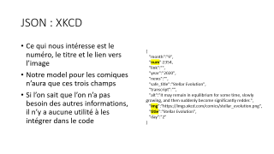
Model pour les comiques
Nous allons revenir pour terminer la méthode LoadComic
Ajoutez une nouvelle classe publique nommée ComicModel qui contient l’information lié à la bande dessinée
Ajoutez les propriétés publiques suivantes :
Pour éviter un mapping entre la réponse json et les propriétés de la classe, nous utilisons les mêmes nom que le json
En effet, la librairie de NewtonSoft fait le mapping automatiquement
public int Num { get; set; }
public string Img { get; set; }
public string Title { get; set; }

Slide 21
LoadComic : Finition
Revenons dans le code de LoadComic de la classe ComicProcessor
Dans le bloc où la réponse est validée, ajoutez le code qui suit
Remarquez qu’il faut modifier la signature de la méthode pour pouvoir retourner un objet ComicModel
La nouvelle signature sera la suivante
ComicModel comic = await response.Content.ReadAsAsync<ComicModel>();
return comic;
Cette méthode permet de convertir le json dans le modèle fourni d’où l’utilité d’avoir les mêmes nom de propriétés
public static async Task<ComicModel> LoadComic(int comicNumber = 0)
J’ai mis la méthode statique, car je n’ai pas besoin de générer un objet ComicProcessor

Slide 22
Code de la fenêtre
Comme indiqué dans les premières diapos, dans un monde idéal on utiliserait le MVVM, mais pour des raisons de simplicité, nous allons mettre le code dans la fenêtre directement
Nous avons besoin d’un tâche asynchrone pour charger l’image
La raison est que l’on ne sait pas combien de temps cela pourra prendre et on ne veut pas geler l’interface
Dans le code de la fenêtre, ajoutez une tâche LoadImage qui recevra en paramètre un entier nommé imageNumber
private async Task LoadImage(int imageNumber = 0)

Slide 23
Tâche LoadImage
Le contenu de la tâche est affiché ci-contre
var comic = await ComicProcessor.LoadComic(imageNumber);
if (imageNumber == 0)
{
maxNumber = comic.Num;
}
currentNumber = comic.Num;
var uriSource = new Uri(comic.Img, UriKind.Absolute);
comicImage.Source = new BitmapImage(uriSource,
new RequestCachePolicy(RequestCacheLevel.CacheIfAvailable));
On attend de récupérer le json
Ajoutez les membres privés maxNumber et currentNumber
Indique que l’url fourni est un URL complet et non relatif
Ce paramètre permet de mettre en cache l’image. Si l’image est déjà en cache, l’appli va la charger à partir de la cache.
PS : Il n’est pas obligatoire.
Notes:
Le code du cache a été ajouté par moi

Slide 24
Chargement de l’image
Pour charger l’image directement, nous allons tout simplement appeler la tâche LoadImage une fois que la fenêtre est chargée
Il faudra utiliser l’événement Loaded de la fenêtre
À partir du XAML dans la balise Window, ajoutez l’événement Loaded et générer la méthode
Ajoutez le modificateur async à l’événement
Dans la méthode, vous n’avez qu’à appeler ce code
await LoadImage();
À partir de ce point, l’application devrait être exécutable et afficher la première image

Slide 25
Ajout des fonctions aux boutons
Ajoutez les événements pour les boutons précédents et suivants
Modifiez les méthodes pour qu’elles soient asynchrone
Le code pour le bouton précédent sera celui-ci contre
Il suffit de dupliquer ce code pour le bouton suivant en inversant la logique
T’es capable! ☺
if (currentNumber > 1)
{
currentNumber -= 1;
nextImageButton.IsEnabled = true;
await LoadImage(currentNumber);
}
if (currentNumber == 1)
{
previousImageButton.IsEnabled = false;
}

Slide 26
Résumé de la première partie
HttpClient agit comme un navigateur
On a besoin de la librairie Microsoft.Aspnet.WebApi.Client pour effectuer des requêtes asynchrones
On utilise des tâches asynchrones pour récupérer de l’information à partir du web
La librairie NewtonSoft.json permet facilement de mapper le json avec les modèles C#

Slide 27
Partie 2 : Information du soleil

Slide 28
Description
Dans cette partie, on ira chercher les informations du levée et du coucher du Soleil
Il n’y aura qu’un bouton et deux blocs de texte
Ajouter une nouvelle fenêtre WPF et ajoutez-lui le XAML ci-contre
<Grid>
<StackPanel>
<Button x:Name="loadSunInfo" Margin="20">
Télécharger les informations du soleil</Button>
<TextBlock x:Name="sunriseText" Margin="20"/>
<TextBlock x:Name="sunsetText" Margin="20"/>
</StackPanel>
</Grid>

Slide 29
Création du modèle
{
"results":{
"sunrise":"5:51:57 AM",
"sunset":"6:40:47 PM",
"solar_noon":"12:16:22 PM",
"day_length":"12:48:50",
"civil_twilight_begin":"5:25:46 AM",
"civil_twilight_end":"7:06:59 PM",
"nautical_twilight_begin":"4:54:41 AM",
"nautical_twilight_end":"7:38:03 PM",
"astronomical_twilight_begin":"4:22:42 AM",
"astronomical_twilight_end":"8:10:03 PM"
},
"status":"OK"
}
La première étape sera de prendre connaissance du résultat json
Atteignez la documentation de l’api
Exécutez un des exemples
Vous pouvez modifier les paramètres de longitude et latitude dans l’URL pour prendre un lieu qui vous intéresse
Prenez note du résultat

Slide 30
Création des modèles
{
"results":{
"sunrise":"5:51:57 AM",
"sunset":"6:40:47 PM",
"solar_noon":"12:16:22 PM",
"day_length":"12:48:50",
"civil_twilight_begin":"5:25:46 AM",
"civil_twilight_end":"7:06:59 PM",
"nautical_twilight_begin":"4:54:41 AM",
"nautical_twilight_end":"7:38:03 PM",
"astronomical_twilight_begin":"4:22:42 AM",
"astronomical_twilight_end":"8:10:03 PM"
},
"status":"OK"
}
Ce qui est en gras est l’information qui nous intéresse
Remarquez qu’il y a deux niveaux pour les informations qui nous intéressent
La solution pour régler ce problème est relativement simple, il suffit de créer deux modèles soient un premier qui aura tout le résultat et un second qui aura le sous-résultat

Slide 31
Création des modèles
{
"results":{
"sunrise":"5:51:57 AM",
"sunset":"6:40:47 PM",
"solar_noon":"12:16:22 PM",
"day_length":"12:48:50",
"civil_twilight_begin":"5:25:46 AM",
"civil_twilight_end":"7:06:59 PM",
"nautical_twilight_begin":"4:54:41 AM",
"nautical_twilight_end":"7:38:03 PM",
"astronomical_twilight_begin":"4:22:42 AM",
"astronomical_twilight_end":"8:10:03 PM"
},
"status":"OK"
}
Ainsi, on créera deux modèles : un nommé SunResultModel et un second nommé SunModel
Dans la classe SunResultModel, on n’aura que la propriété publique Results qui sera un SunModel
SunModel aura deux propriétés DateTime nommées Sunrise et Sunset

Slide 32
SunProcessor
Comme le ComicProcessor, nous allons avoir besoin d’un SunProcessor
Ajoutez une classe publique nommée SunProcessor
Elle sera pratiquement identique à ComicProcessor
Pour être plus rapide, copiez-collez la tâche LoadComic de ComicProcessor dans SunProcessor
Adaptez le code pour que la tâche retourne un SunModel
Vous pouvez supprimer le paramètre et le bloc qui gère le comicNumber, car ils ne seront pas nécessaire
Modifiez le url pour celui que vous avez choisi pour obtenir les informations

Slide 33
SunProcessor
public static async Task<SunModel> LoadSunInformation()
{
string url =
"https://api.sunrise-sunset.org/json?lat=46.5389609&lng=-72.7467621&date=today";
using (HttpResponseMessage response = await ApiHelper.ApiClient.GetAsync(url))
{
if (response.IsSuccessStatusCode)
{
SunResultModel result= await response.Content.ReadAsAsync<SunResultModel>();
return result.Results;
}
else
{
throw new Exception(response.ReasonPhrase);
}
}
}

Slide 34
Code-behind de la fenêtre
Dans le code pour l’information du soleil, ajoutez l’événement Click pour le bouton et modifier la méthode pour qu’elle soit async
Voici le code du bouton
var sunInfo = await SunProcessor.LoadSunInformation();
sunriseText.Text = $"Le levée du Soleil sera à {sunInfo.Sunrise.ToLocalTime().ToShortTimeString()}";
sunsetText.Text = $"Le couché du Soleil sera à {sunInfo.Sunset.ToLocalTime().ToShortTimeString()}";
Converti une heure UTC en format locale

Slide 35
Afficher la fenêtre du soleil
Ajoutez l’événement Click pour le bouton de la fenêtre des bandes dessinées lié à l’ouverture des informations du soleil
Ajoutez le code qui suit
Le projet devrait être maintenant fonctionnel
SunInfo sunInfo = new SunInfo();
sunInfo.Show();

Slide 36
Résumé de la 2e partie
On peut charger un json parent et ensuite récupérer les enfants à l’aide de sous-models

Slide 37
Annexe : mapping des propriétés Json
Souvent, on ne peut pas avoir les mêmes nom de propriétés que dans le json
Une solution simple est d’utiliser l’annotation de données JsonProperty comme montrée ci-contre
public class ComicModel
{
[JsonProperty("Num")]
public int Number { get; set; }
[JsonProperty("Img")]
public string ImagePath { get; set; }
public string Title { get; set; }
}
Notes:
https://stackoverflow.com/questions/15915503/net-newtonsoft-json-deserialize-map-to-a-different-property-name

Slide 38
Références
Liste d’API intéressantes
https://apilist.fun/

